Slide 1
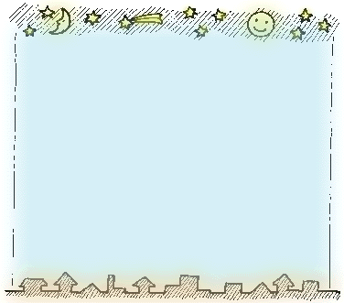
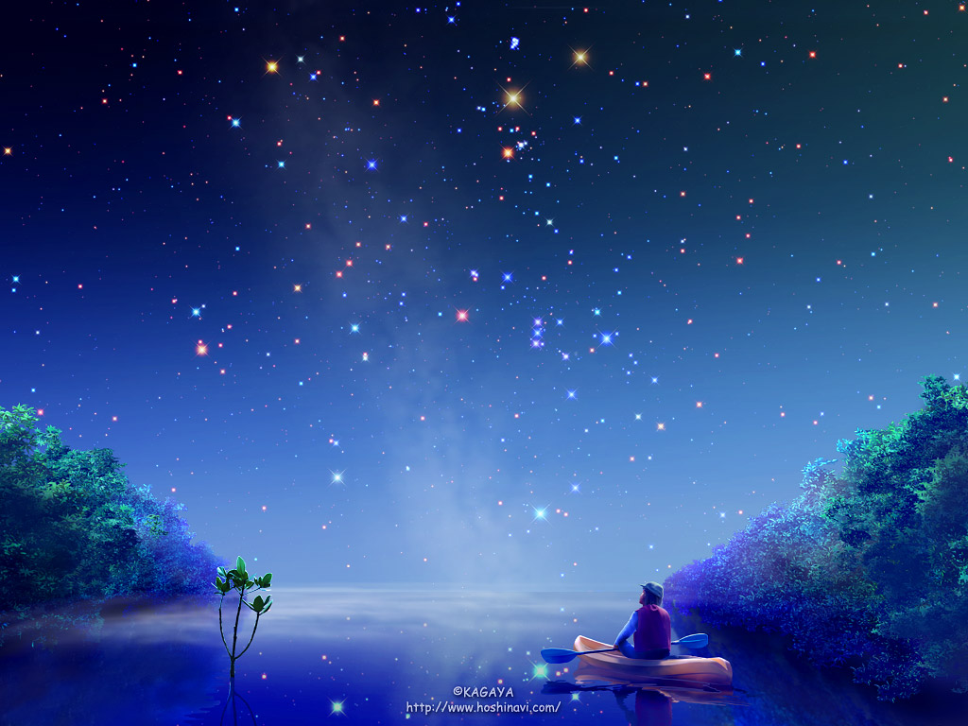



32、太空生活趣事多
人教版语文第三册

Slide 2
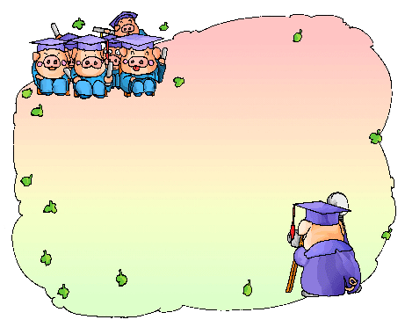
自由朗读课文：
1、自读课文。划出生字词，多读几遍。
2、把生字读给同桌听，相互正音。
3、朗读课文。读通顺、读正确。
4、熟读课文。想一想：课文从哪几个方面写太空生活有趣？
（睡觉、喝水、走路、洗澡）

Slide 3
体会太空生活的有趣：
1、再读课文。体会四件有趣的事情。
2、把自己感兴趣的段落多读几遍，体会是怎么有趣的，读出趣味来。
3、把有趣的事情读给同桌听。
4、老师指名读有趣的事情。

Slide 4
睡觉：绑在睡袋里。
喝水：带吸管的塑料杯。
走路：鞋底代沟。
洗澡：特殊的淋浴器。

Slide 5
太空生活为什么这么有趣呢？
（因为在宇宙飞船里，水失去了重量。）

Slide 6
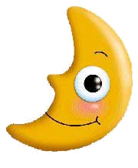
我会读
舒服 必须 绑好 普通
杯子 塑料 咳嗽 钩子
一件 喷水 设计 淋浴

Slide 7
舒 必 须 绑 通
杯 咳 嗽 钩 件
喷 设 浴

Slide 8
太空生活中有什么有趣的事？
睡觉
喝水
走路
在太空生活中（ ）（ ） （ ） （ ）都是有趣的事。
洗澡

Slide 9
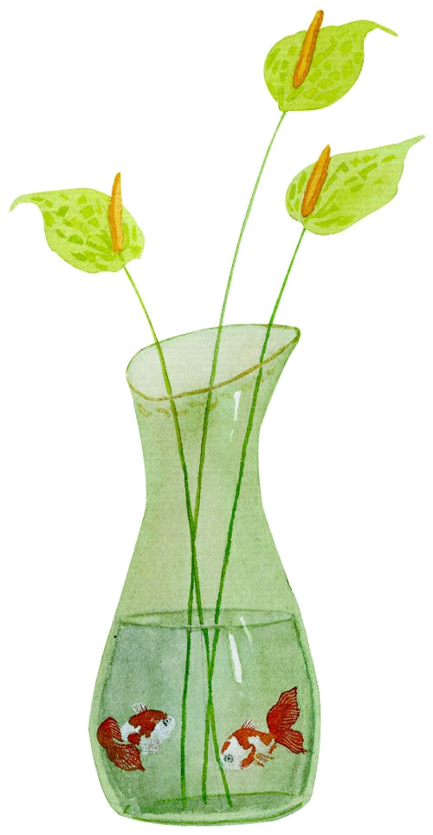
喝水的时候，如果用普通的杯子，即使把杯子倒过来，水也不会往下流。因为在宇宙飞船里，水失去了重量。宇航员要想喝到水，得使用一种带吸管的塑料杯。
通
因为在宇宙飞船里，水失
去了重量。

Slide 10
练习说话：
因为在宇宙飞船里，水 ，所以把杯子倒过来，水也不会往下流。
失重

Slide 11
填空：
在宇宙飞船里睡觉，宇航员必须用 。
在宇宙飞船里喝水，宇航员必须用 。
在宇宙飞船里走路，宇航员必须穿 。
在宇宙飞船里洗澡，宇航员必须用 。
有绑带的睡袋 带吸管的塑料杯 带钩的鞋子 特殊的淋浴器
太空生活太有趣了！我还想多了解一些。

Slide 12
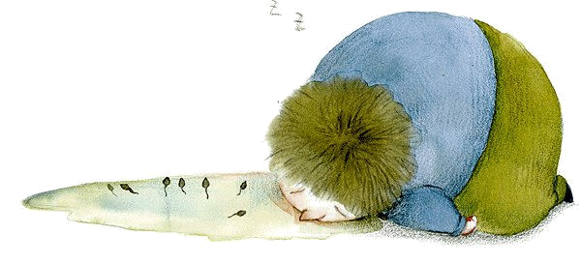
在宇宙飞船里，站着睡觉和躺着睡觉一样舒服。不过，要想睡上一个安稳觉，宇航员必须把自己绑在睡袋里。不然，翻一个身，就会飘到别处去了。
必须

Slide 13
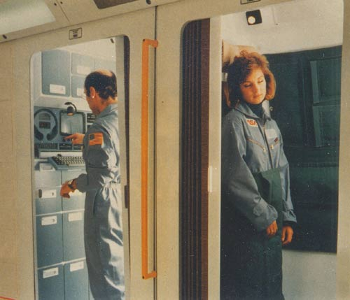
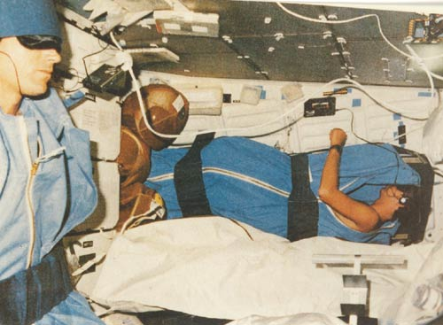
睡觉要绑在睡袋里

Slide 14
练习说话：
要想睡上一个安稳觉，宇航员必须把自己绑在睡袋里。
要想取得好成绩，我们必须 。
要想 ，必须 。

Slide 15
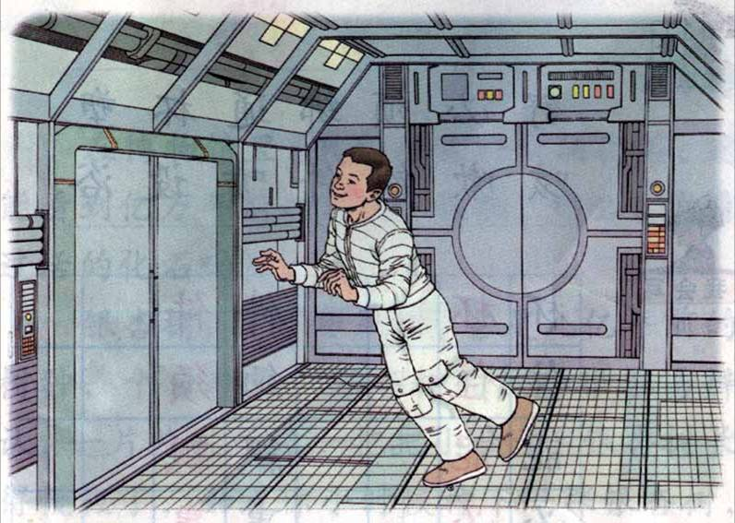

Slide 16
在宇宙飞船里走路更有趣。人稍一使劲就会飘到半空中，咳嗽一声就有可能后退好几步。为了能平稳地走路，宇航员都穿鞋底带钩的鞋子，好牢牢地钩住带网格的地板。

Slide 17
想象说话：
如果宇航员不穿鞋底带钩的鞋子，也许会……也许会……

Slide 18
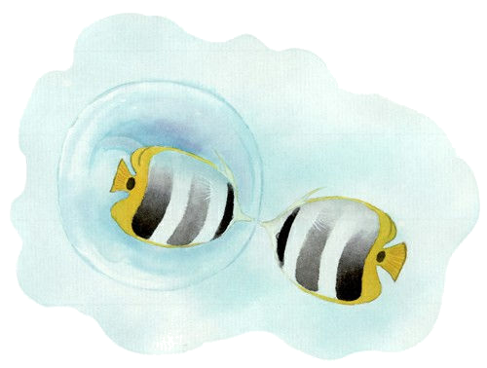
在宇宙飞船里洗澡可不是件容易的事，从喷头喷出的水总是漂浮在空中。为了解决这个难题，科学家设计了一种特殊的淋浴器，它可以把喷出来的水朝一个方向吸。

Slide 19
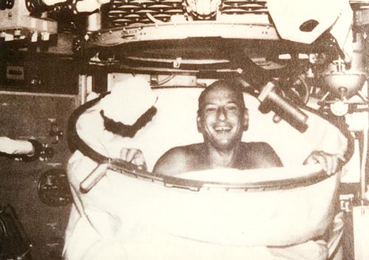
设计特殊的淋浴器

Slide 20
填空：
在宇宙飞船里睡觉，宇航员必须用 。
在宇宙飞船里喝水，宇航员必须用 。
在宇宙飞船里走路，宇航员必须穿 。
在宇宙飞船里洗澡，宇航员必须用 。
有绑带的睡袋 带吸管的塑料杯 带钩的鞋子 特殊的淋浴器
太空生活太有趣了！我还想多了解一些。

Slide 21
宇航员刷牙时要把水吐在餐巾上，然后再把餐巾包好扔掉。近来宇航员都喜欢在手指头上缠一块纱布，沾点清洁剂刷牙。
宇航员吃的食物都是装在罐筒或软管里的，花样品种倒是不少，可是味道不佳。

Slide 22

大家好！我是太空小导游 （姓名），
欢迎大家来太空旅游。游客们 （做什么事）必须 （怎么样） ，不然 （会发生什么情况）。祝大家在太空度过美好的一天！

Slide 23
作业：
请同学们回家把宇航员在太空生活的趣事告诉爸爸、妈妈听。

Slide 24

我会说
必 必定 钩 衣钩
通 通道 喷 喷射

Slide 25
